Slide 1
Antikoncepce
Jana fišerová

Slide 2
Anotace:
Žáci se i s praktickými ukázkami seznámí s jednotlivými druhy antikoncepce a pochopí její důležitost jednak v zabránění otěhotnění, ale i v ochraně svého zdraví
Očekávaný výstup:
Žáci diskutují o typech antikoncepce a její vhodnosti pro mladistvé
Vzdělávací oblast:
Člověk a jeho zdraví
Tematická oblast:
Rozmnožování a sexuální výchova
Věk:
8. a 9. ročník
Datum:
13.12.2011

Slide 3
Cíl antikoncepce
Zabránit oplodnění vajíčka spermií
Různá spolehlivost
Výhody i nevýhody
Důležitá je porada o vhodnosti antikoncepce s gynekologem

Slide 4
Jak zabránit nežádoucímu otěhotnění
Zabránit oplodnění vajíčka
Zamezit oplodněnému vajíčku v uhnízdění v děloze

Slide 5
Antikoncepce
Mechanická
Hormonální
Přirozená
Kombinace jednotlivých způsobů
Sterilizace

Slide 6
Mechanické antikoncepční metody
Brání spermii, aby se dostala do dělohy a oplodnila vajíčko
Brání již oplodněnému vajíčku uhnízdit se v děloze

Slide 7
Kondom (prezervativ)
Vyrábí se z pružných materiálů (pryž)
Navléká se na ztopořený penis před pohlavním stykem
Zabraňuje proniknutí spermatu do pochvy
Relativně spolehlivý, dostupný
Ochrana i před pohlavními chorobami včetně HIV/AIDS

Slide 8
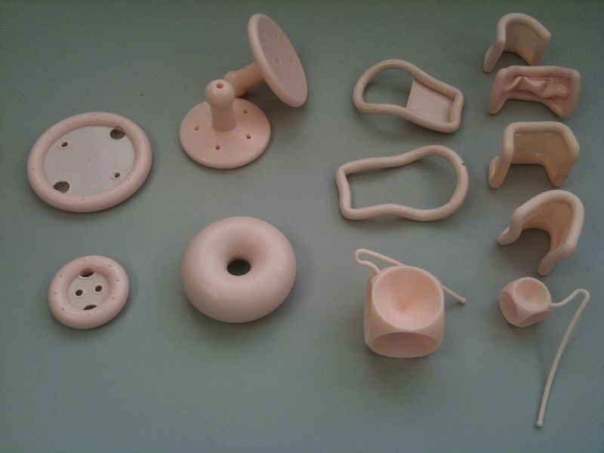
Pesary a cervikální kloboučky
Gumová zábrana ve tvaru kloboučku
Vkládá se před stykem do pochvy
Brání spermatu v proniknutí do dělohy
Dobré je kombinovat se spermicidními prostředky
Nespolehlivá metoda u mladých lidí
Huckfinne, 13.12.2011, http://commons.wikimedia.org/wiki/File:Pessaries.JPG

Slide 9
Spermicidní prostředky
Ničí spermie
Želé, krémy, pěny, tablety
Zavádí se před stykem do pochvy
Lépe kombinovat s jinými metodami

Slide 10
Nitroděložní tělísko
Snižuje pravděpodobnost oplození
Brání již oplozenému vajíčku uhnízdit se v děloze
Zavádí gynekolog do dělohy
Není vhodná pro mladé ženy, které ještě nemají děti

Slide 11
Hormonální antikoncepce
Ovlivňuje hormonální proměny v organizmu ženy tak, že zabrání ovulaci
Na lékařský předpis

Slide 12
Hormonální tablety
Nízké dávky hormonů
Zabraňují ovulaci
Užívají se každý den od 1. menstruačního dne po 21 dní, pak 7 dní pauza (dostaví se krvácení)
Celkem spolehlivé, ale je nutné pravidelné užívání

Slide 13
Hormonální implantáty
Tělíska s hormonem gestagen
6 tělísek pod kůži v podpaží
Na 5 let

Slide 14
Hormonální náplasti
Aplikuje se jednou týdně po dobu 3 týdnů, pak je týden pauza pro menstruaci
Hormony se vstřebávají kůží

Slide 15
Nouzová antikoncepce
Použití antikoncepční pilulky bezprostředně po styku, obvykle v rámci první pomoci
Vysoké množství hormonů
Zabraňuje oplozenému vajíčku v uhnízdění v děloze (vyvolá potrat)

Slide 16
Přirozená antikoncepce
Žádné umělé zásahy do organismu
Žádné mechanické pomůcky
Nejméně spolehlivá pro mladé
Založeno na poznání plodných a neplodných dnů

Slide 17
kalendářní metoda
metoda plodných a neplodných dnů
vychází z poznatku, že vajíčko může být oplodněno nejpozději do 72 hodin po ovulaci (14. den menstruačního cyklu)
metoda kontroly děložního hlenu
hlen se projevuje jako výtok, který se během cyklu mění
při ovulaci je čirý a má konzistenci želé
periodická sexuální abstinence
vynechání pohlavního styku v době ovulace

Slide 18
přerušovaná soulož
ukončení styku před ejakulací partnera
teplotní metoda
založena na měření bazálních teplot (teplota v pochvě každé ráno, v době ovulace se pohybuje kolem 37,2°,měřeno lékařským teploměrem)
kojení

Slide 19
Sterilizace
podvázání vejcovodů
je trvalý stav, který nelze vrátit
indikace podléhají sterilizačnímu zákonu, přesto lze jednoduše vybrat tři základní podmínky u ženy:
žena dosáhla 35 let
má 3 děti
nemá možnost jiné antikoncepce

